Slide 1
CHỦ ĐỀ 8: Hướng nghiệp TÌM HIỂU NGHỀ NGHIỆP Ở TP HỒ CHÍ MINH

Slide 2
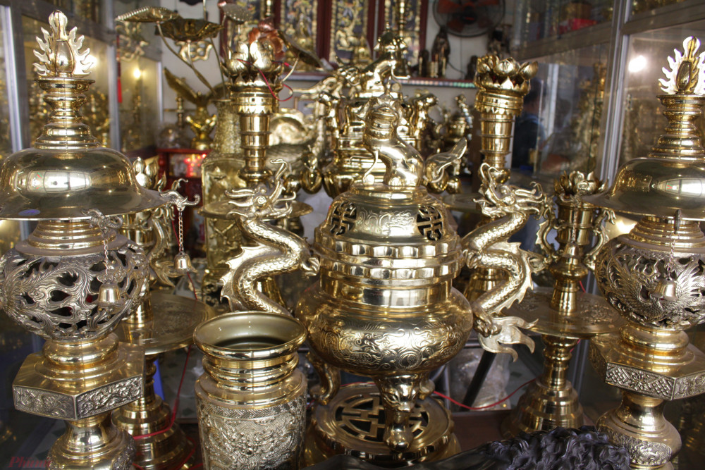
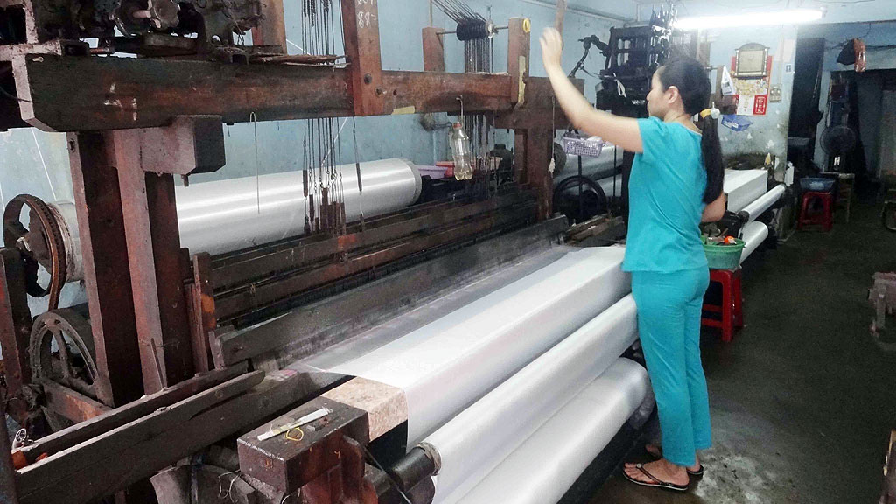
Một số làng nghề truyền thống nổi tiếng ở TP.HCM
Đúc lư đồng ở An Hội
Làm lồng đèn ở Phú Bình
Dệt vải ở Bảy Hiền

Slide 3
I. MỘT SỐ NGHỀ TRUYỀN THỐNG Ở TP.HCM
1. Làng nghề đúc lư đồng An Hội (tại Gò Vấp)

Slide 4
1. Làng nghề đúc lư đồng An Hội (tại Gò Vấp)
? Xuất hiện khi nào? Sản xuất những gì?
- Xuất hiện từ cuối thế kỉ XIX đến nay, sản xuất các vật thờ cúng.
? Quy trình làm lư đồng gồm giai đoạn nào?
- Làm khuôn, đổ đồng nấu chảy vào bên trong, rút khỏi khuôn, làm nguội, gia công sản phẩm

Slide 5
I. MỘT SỐ NGHỀ TRUYỀN THỐNG Ở TP.HCM
2. Làng nghề dệt vải ở Bảy Hiền (tại Tân Bình)

Slide 6
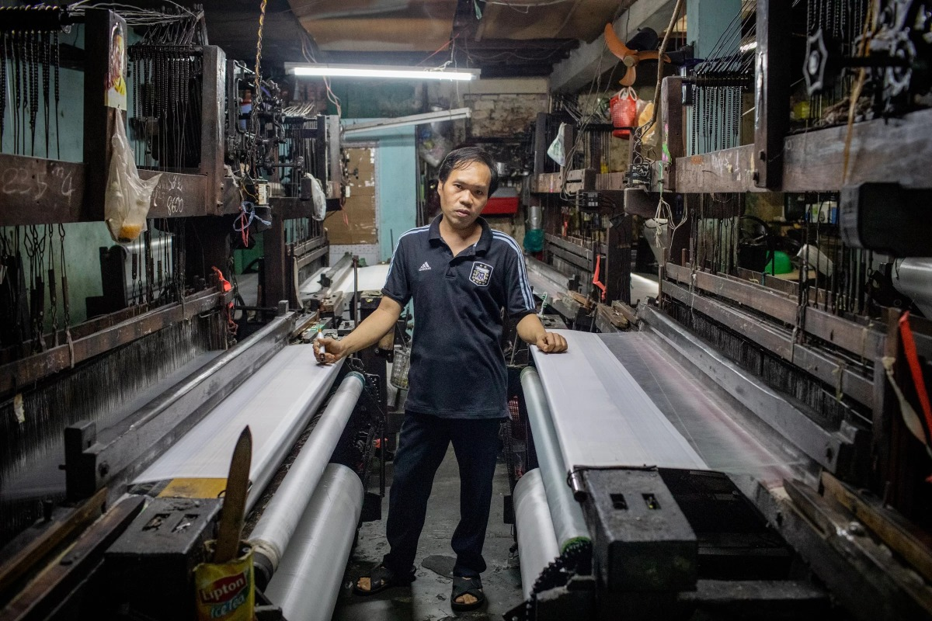
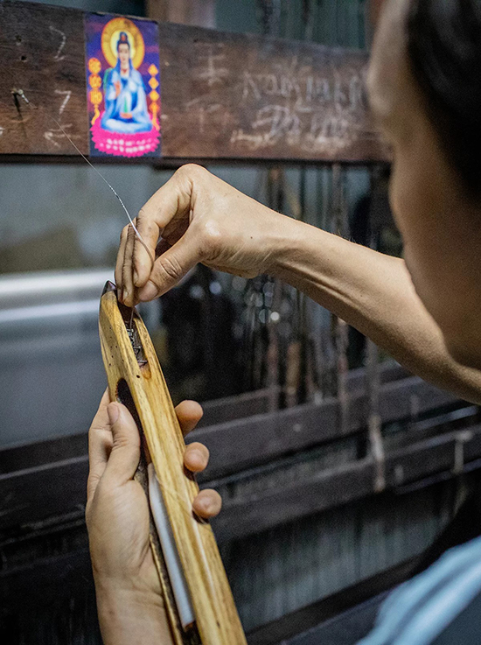
I. MỘT SỐ NGHỀ TRUYỀN THỐNG Ở TP.HCM
2. Làng nghề dệt vải ở Bảy Hiền ( tại Tân Bình)
Máy gỗ dệt thủ công
Tra con thoi vào khuôn để dệt

Slide 7
2. Làng nghề dệt vải ở Bảy Hiền (tại Tân Bình)
? Xuất hiện khi nào?
- Hình thành sau năm 1975 đến nay.
? Máy dệt thủ công truyền thống gồm những gì?
- Máy dệt thủ công gồm máy gỗ thủ công và con thoi.
- Ngày nay đã được thay bằng máy dệt hiện đại, năng suất cao hơn gấp nhiều lần.

Slide 8
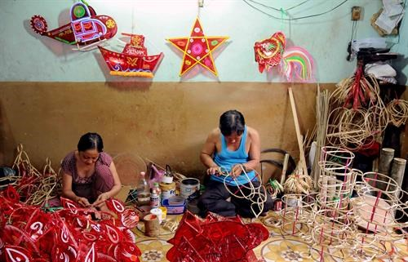
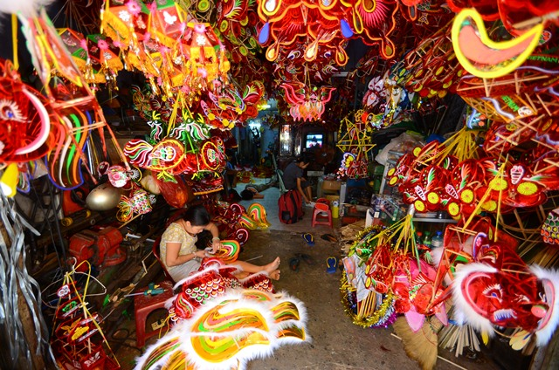
I. MỘT SỐ NGHỀ TRUYỀN THỐNG Ở TP.HCM
3. Làng nghề làm lồng đèn Phú Bình (tại Quận 11)
Xóm đạo Phú Bình có truyền thống làm đèn lồng hơn nửa thế kỷ ở Sài thành lại bước vào mùa nhộn nhịp

Slide 9
3. Làng nghề làm lồng đèn Phú Bình (tại Quận 11)
? Có nguồn gốc từ đâu?
- Nguồn gốc từ làng nghề nổi tiếng ở Nam Định xưa.
? Quy trình tạo ra chiếc lồng đèn là gì?
- Quy trình tạo ra chiếc lồng đèn: tạo hình sản phẩm, tạo khung, trang trí.

Slide 10
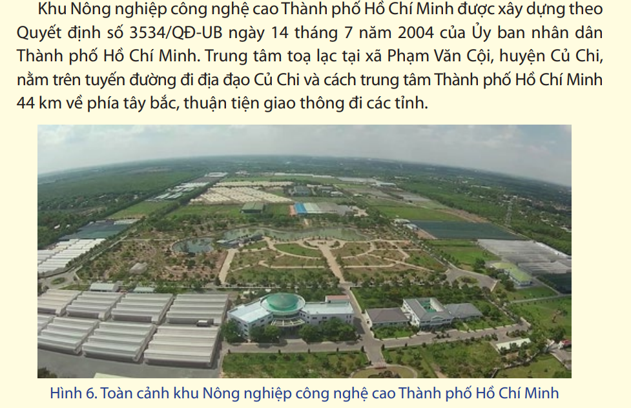
II. MỘT SỐ NGHỀ PHÁT TRIỂN Ở TP.HCM
1. Các hoạt động ở khu công nghệ cao TP.HCM

Slide 11
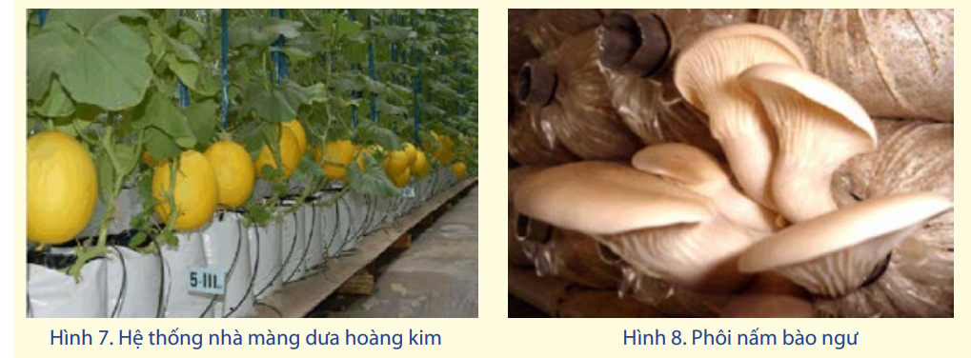
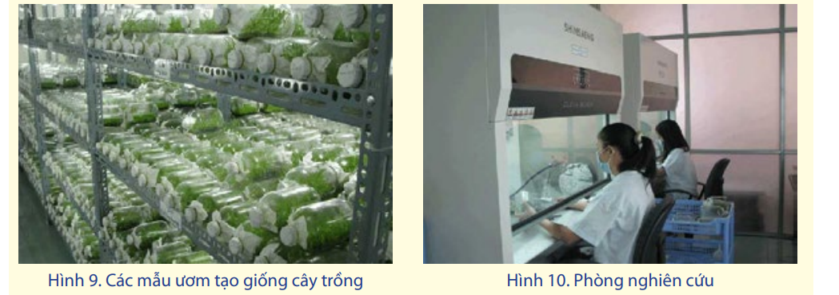
- Hoạt động khoa học và công nghệ, nghiên cứu triển khai, ươm tạo:

Slide 12
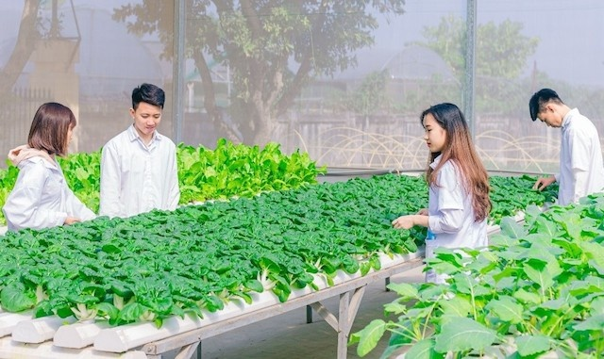
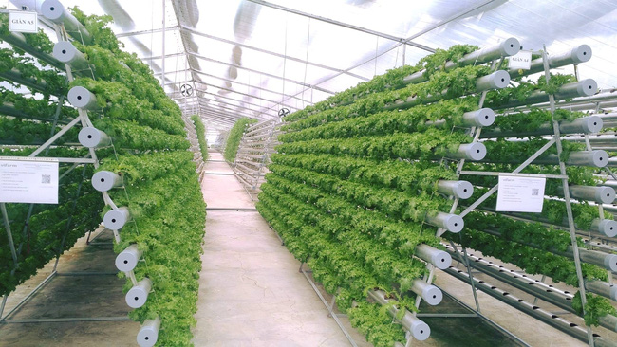
- Trung tâm dạy nghề nông nghiệp công nghệ cao

Slide 13
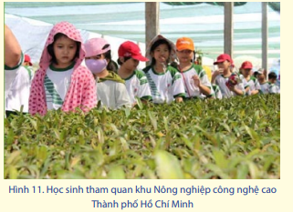
- Trung tâm khai thác hạ tầng
Học sinh tham quan khu Nông nghiệp công nghệ cao ở TP. HCM

Slide 14
Thảo luận
Em yêu thích và ước mơ ngành nghề
nào cho tương lai của mình?
Hãy nêu những yêu cầu và điều kiện giúp em theo
đuổi ước mơ của mình?

Slide 15
HƯỚNG DẪN VỀ NHÀ
1. Em hãy làm một sản phẩm thủ công đơn giản để trang trí cho góc học tập hay phòng khách nhà mình.
Với các dụng cụ có sẵn xung quanh mình: giấy, màu vẽ (tuỳ chọn), kéo, keo dán, súng bắn keo,... Hãy suy nghĩ và tự làm sản phẩm trang trí có giá trị sử dụng cao.

Slide 16
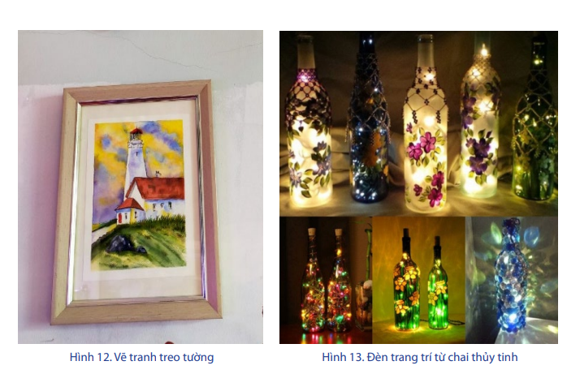
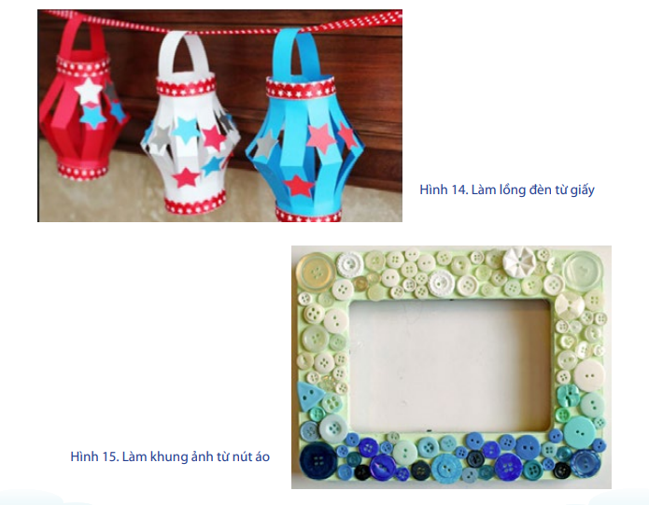
Gợi ý một số sản phẩm trang trí:

Slide 17
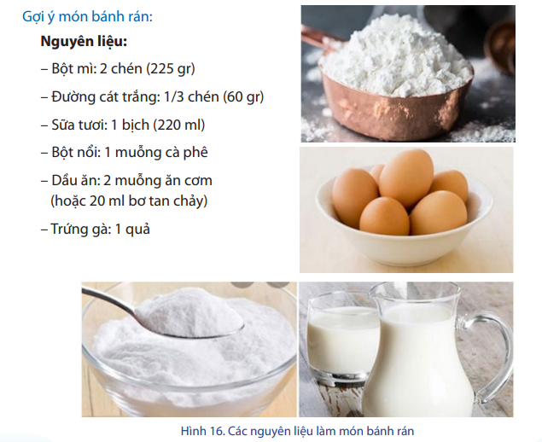
2. Từ các nguyên liệu thực phẩm trong gia đình, em hãy chế biến một món bánh đơn giản để chiêu đãi gia đình
HƯỚNG DẪN VỀ NHÀ

Slide 18
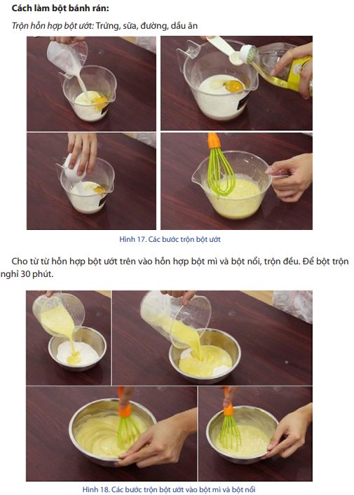

Slide 19
